Slide 1
Programmering i ungdomsskolen
Hva, hvordan og hvorfor? – Ikke nødvendigvis i den rekkfølgen

Slide 2
Læreplan
og
eksamen
Programmering
i
skolen
Lærerens
kompetanse
«nyttig»
Elevenes
forkunnskaper
Gode oppgaver som er:
- relevante
- passende vanskegrad
- gir mestringsfølelse
Tidsbruk
Samfunnets
behov og forventninger

Slide 3
LK-20
8.Trinn
- utforske hvordan algoritmer kan skapes, testes og forbedres ved hjelp av programmering
9. Trinn
- simulere utfall i tilfeldige forsøk og beregne sannsynligheten for at noe skal inntreffe, ved å bruke programmering
10.Trinn
- utforske matematiske egenskaper og sammenhenger ved å bruke programmering

Slide 4
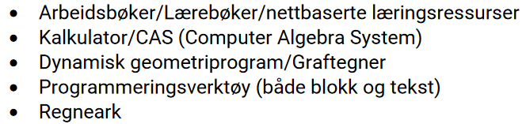
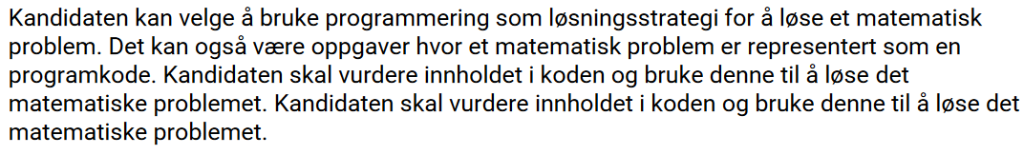
Utklipp fra eksamensveiledning vår 2024

Slide 5
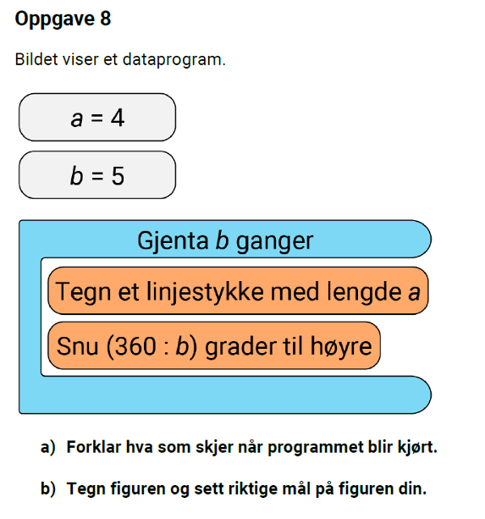
Eksamen Del 2 Vår 2022

Slide 6
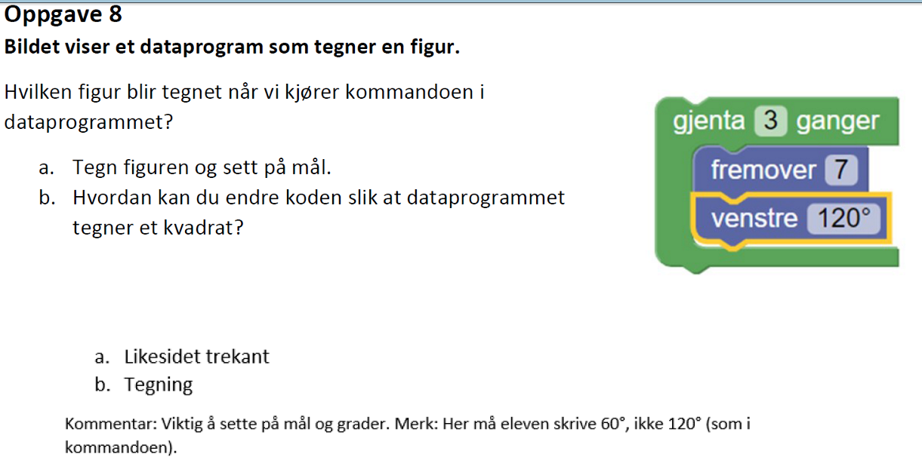
Årsprøve skien kommune Vår 2023

Slide 7
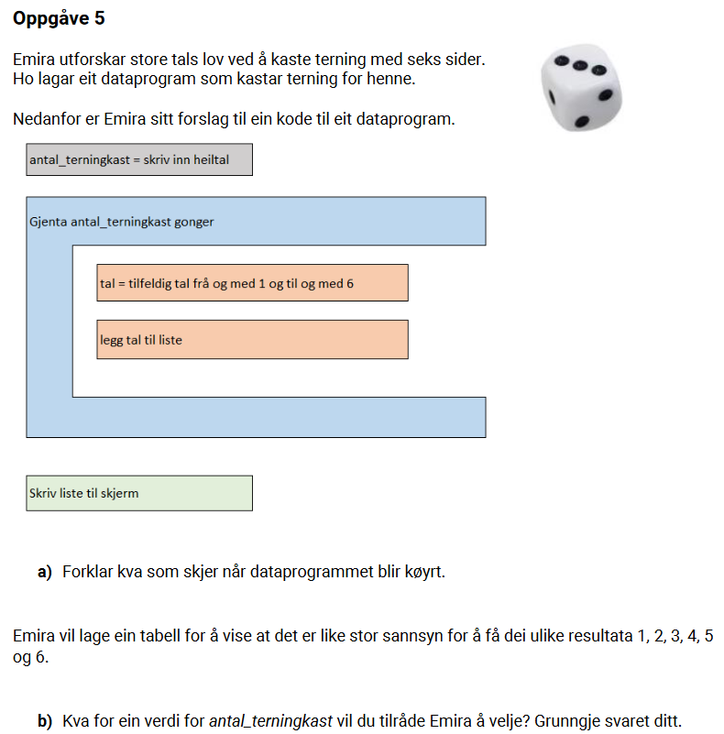
Eksamen Del 2 Vår 2023

Slide 8
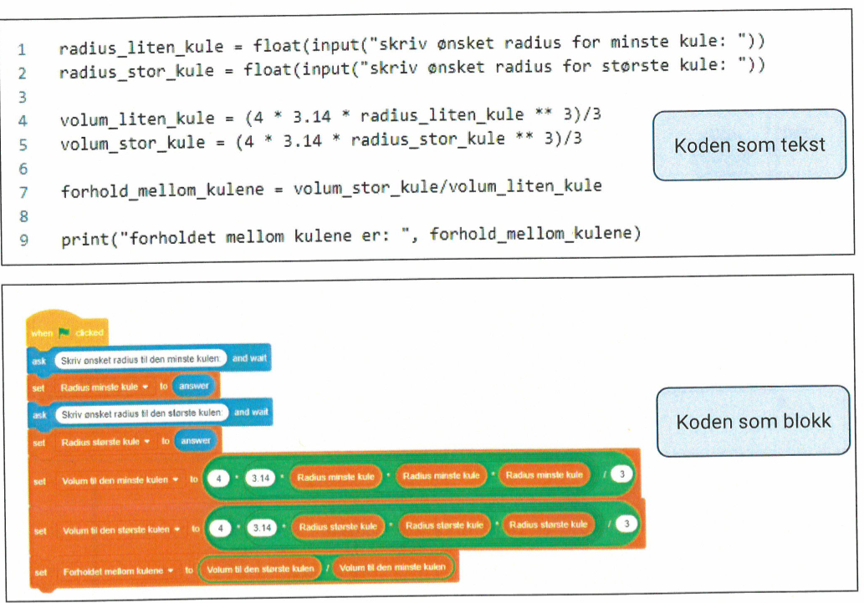
Eksamen vår 24 del 2

Slide 9
Hvilke programmer er mest aktuelle for oss?
Tegning av geometriske figurer (Turtle)
Simulering av tilfeldighet (Random)
Kalkulatorprogrammer (Areal, Volum, pytagoras ol)
Tallrekker (figurtall)
Numerisk ligningsløser med heltall

Slide 10
Program for dagen
Tid: 09.00 – 11.45 Økt 1.
Sted: Ikke programmert før: A301. Har programmert litt før: A303
Grupperom til gruppeoppgaver: A406, A409, A411, A413, B410, B413, B415, B417
Tid: 11.45 – 12.30. Lunsjservering
Tid: 12.30 – 15.30 Økt 2
tilbakemeldinger og avslutning

